Slide 1
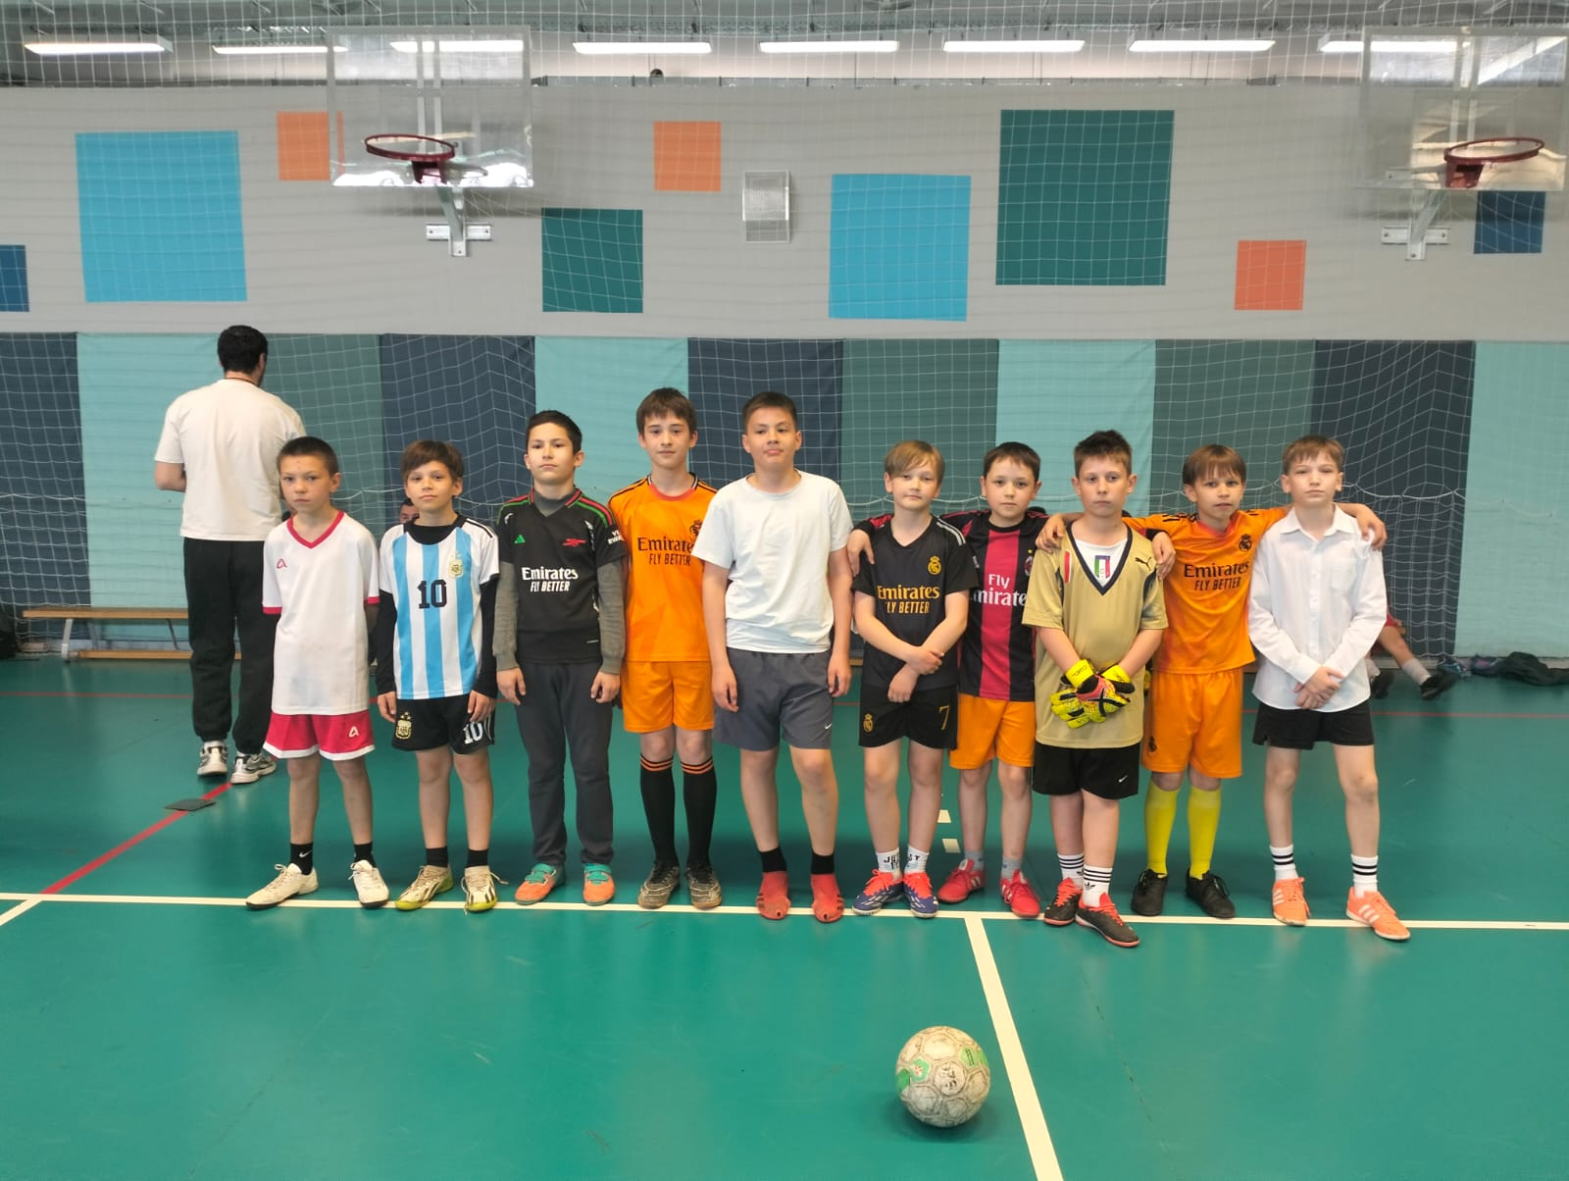
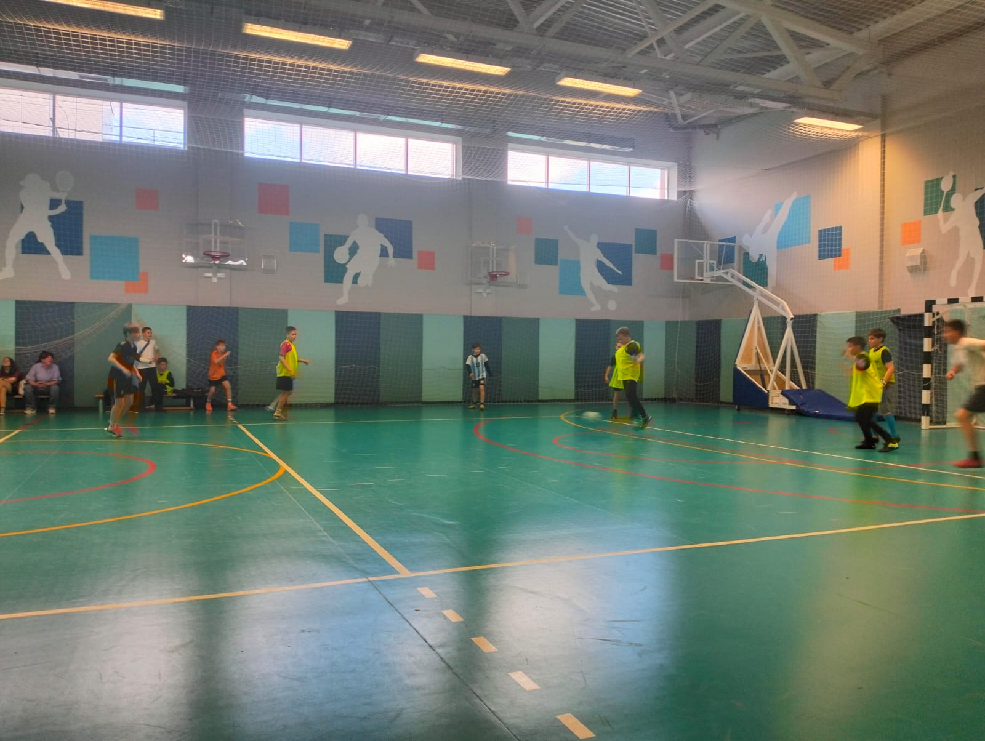
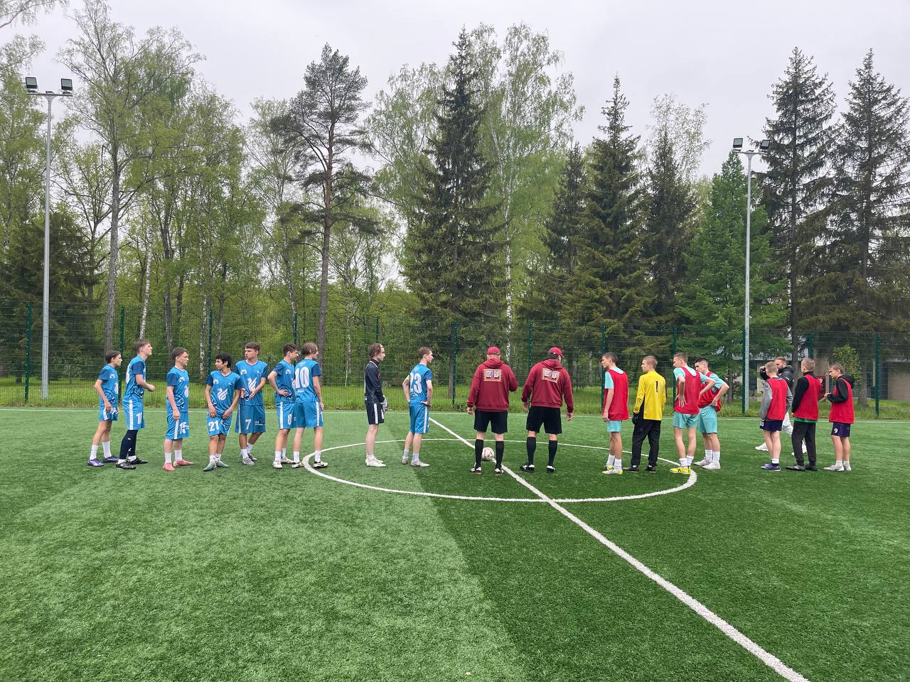
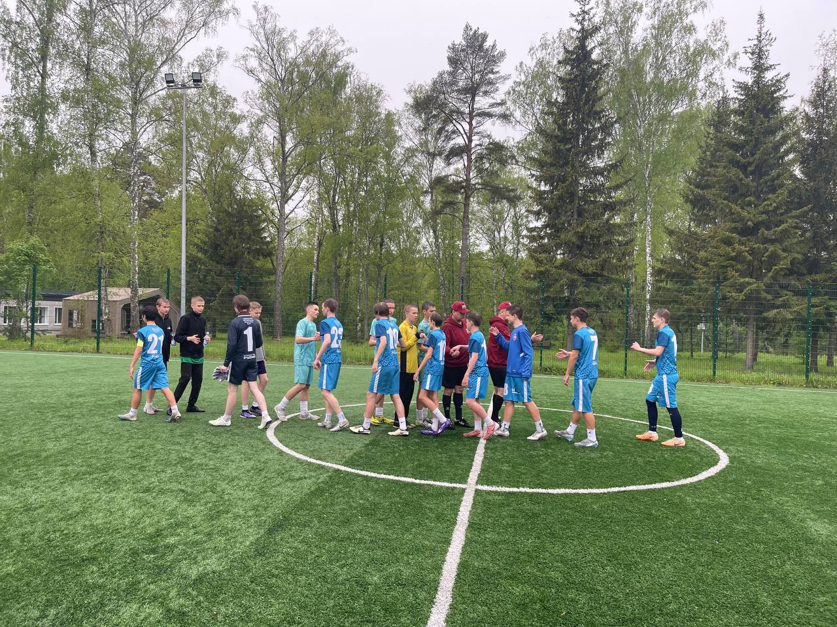
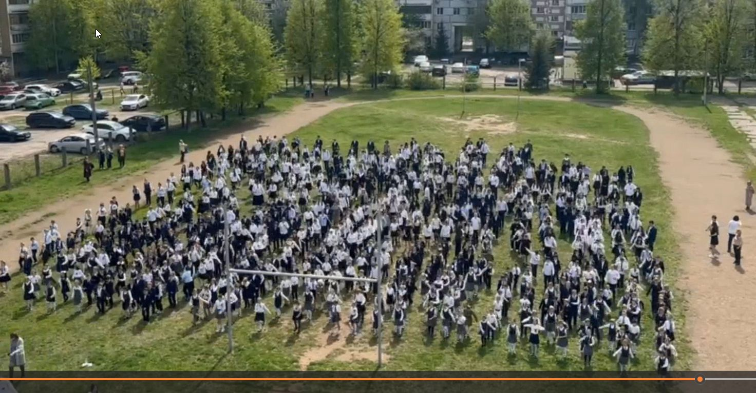
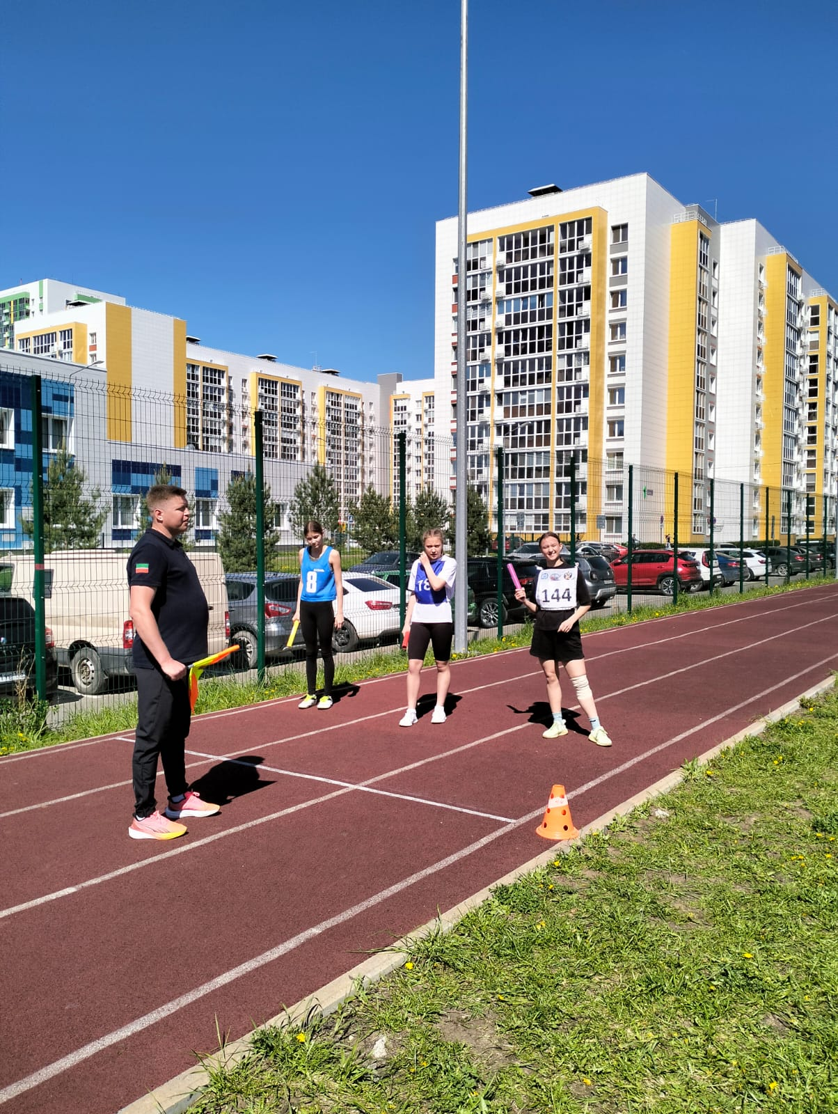
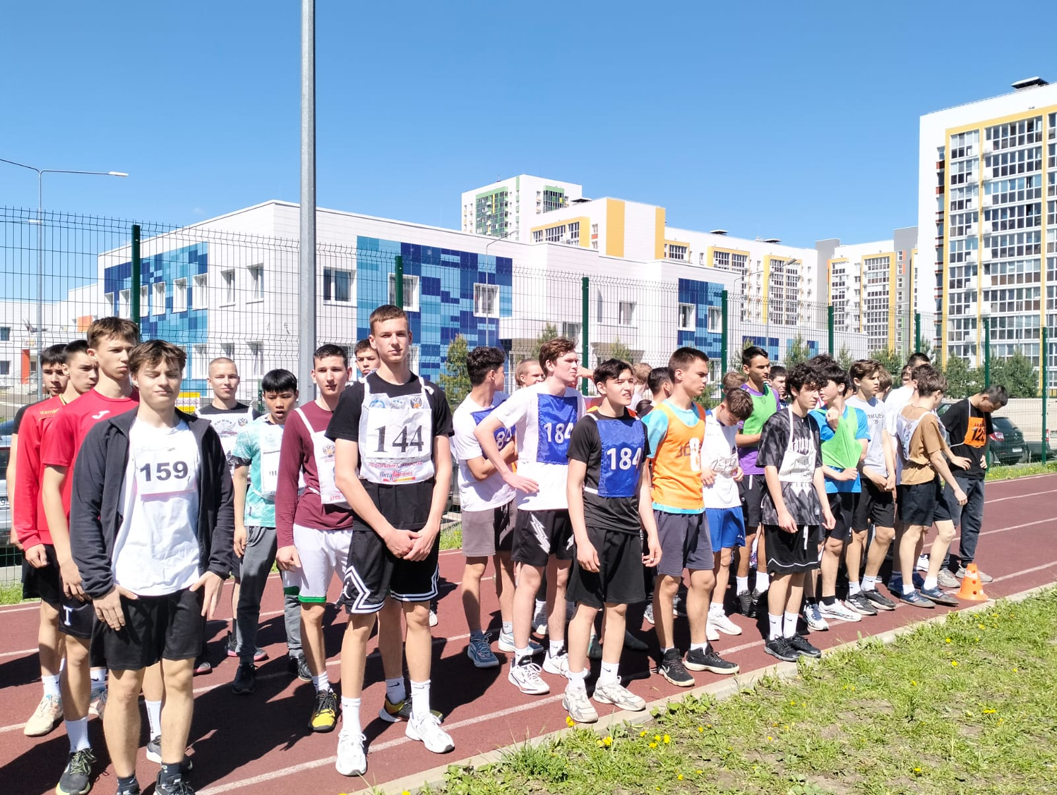
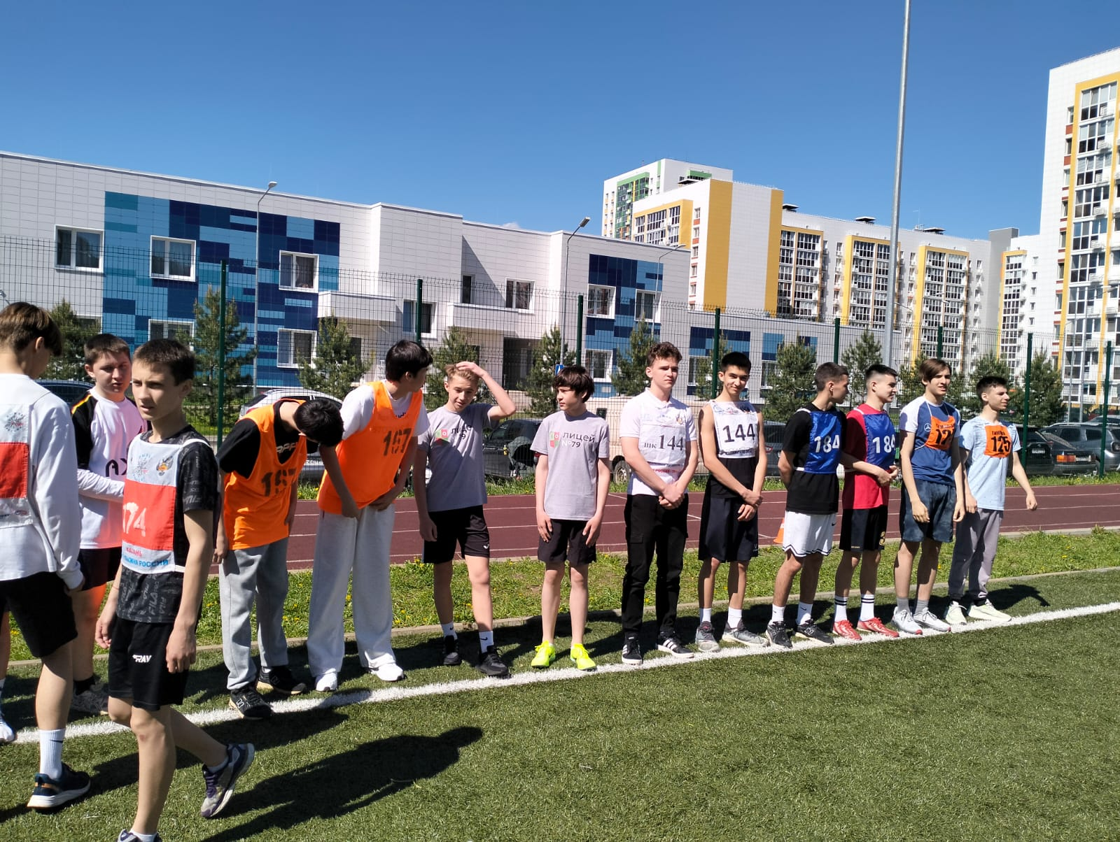
Жизнь школы №144 за май 2025
Ученики 5 класса приняли участие в школьном футбольном турнире "Кожаный мяч" и заняли 3 место в группе, поздравляем ребят и желаем дальнейших побед!
Наша школьная команда «Пираньи» в
выставочном матче по фитжитал
футболу в рамках проходящего в Казани международно турнира “East cup” обыграла сборную республики Татарстан со счетом 16:7.
Наша школа приняла участие в первенстве Советского района по лёгкой атлетике,наши ребята показали очень хорошие результаты, желаем крепкого здоровья и дальнейших побед
В 144 школе города
Казани прошла
торжественная акция
посвященная Дню Победы, которая собрала более 1000 учащихся школы. Акция включила в себя праздничную программу и закончилась флешмобом "Катюша", в котором приняли участие все учащиеся школы.

Slide 2
